Slide 1

Бот
авторы: Амир Алибутаев и Мария Мёдова

Slide 2

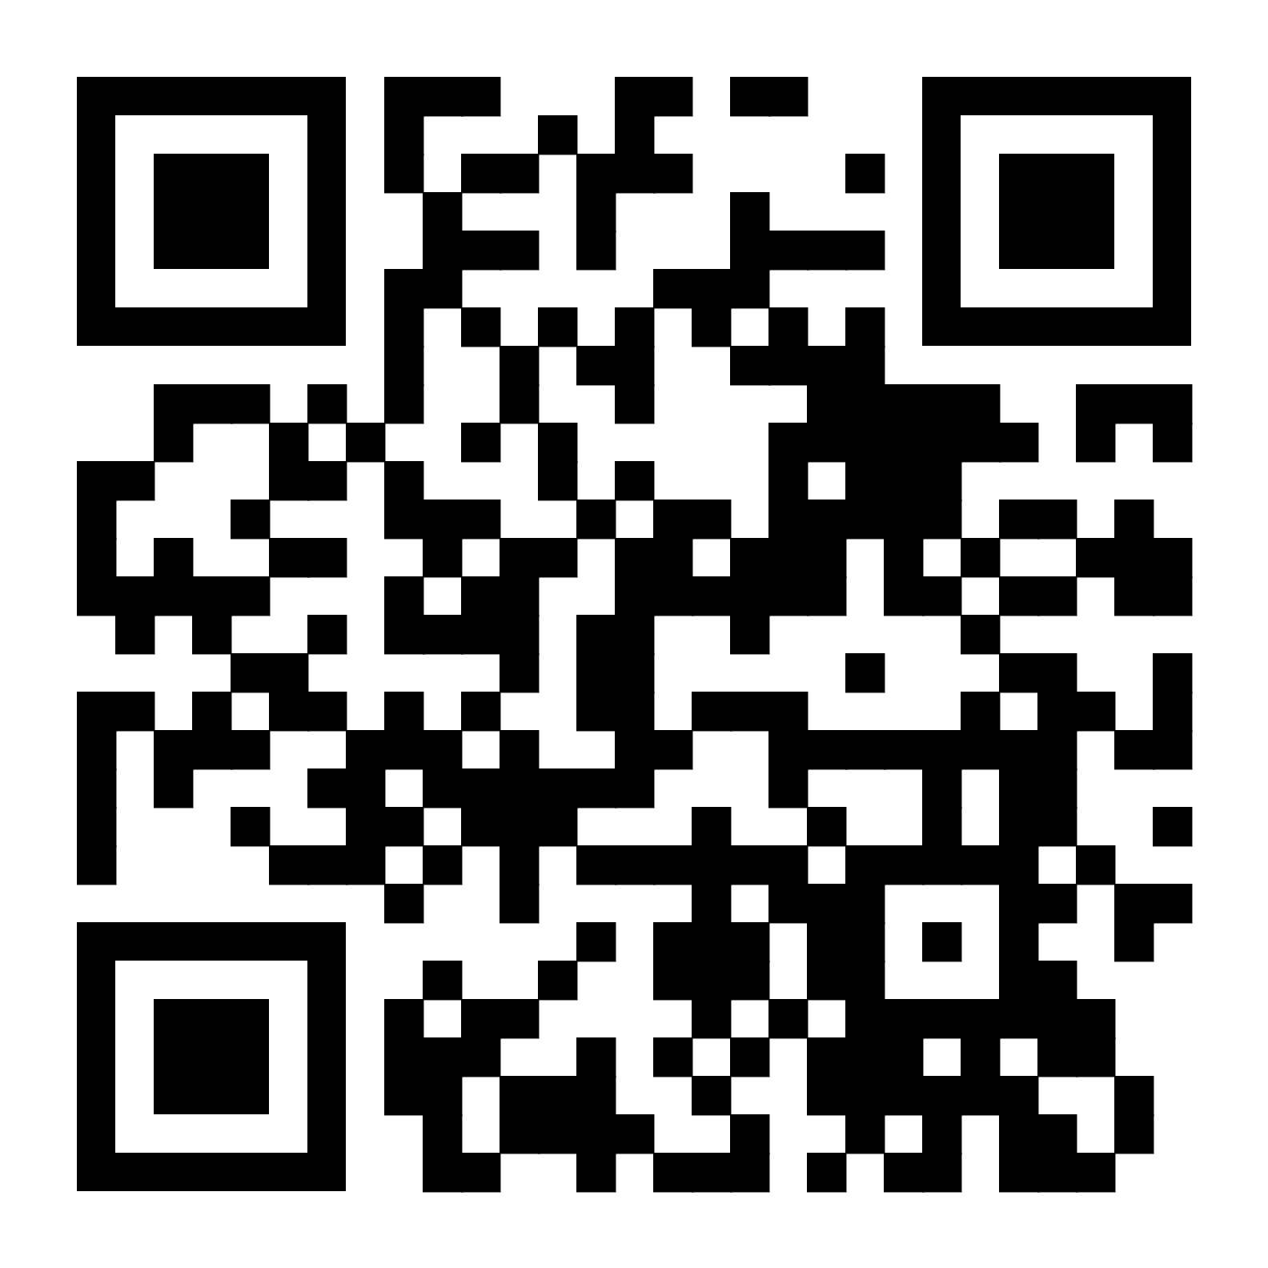
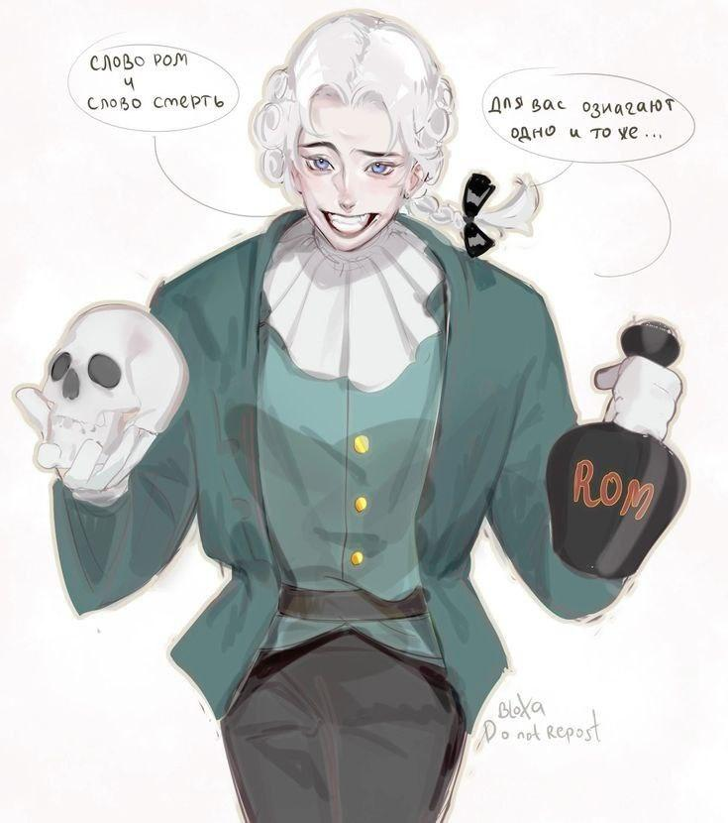
Идея
Бот, который представляет собой небольшую ролевую рпг игру

Slide 3





Мы использовали
Pycharm
Git
SQLiteStudio
Пинтерест
Шедеврум
Генератор рандомных слов

Slide 4

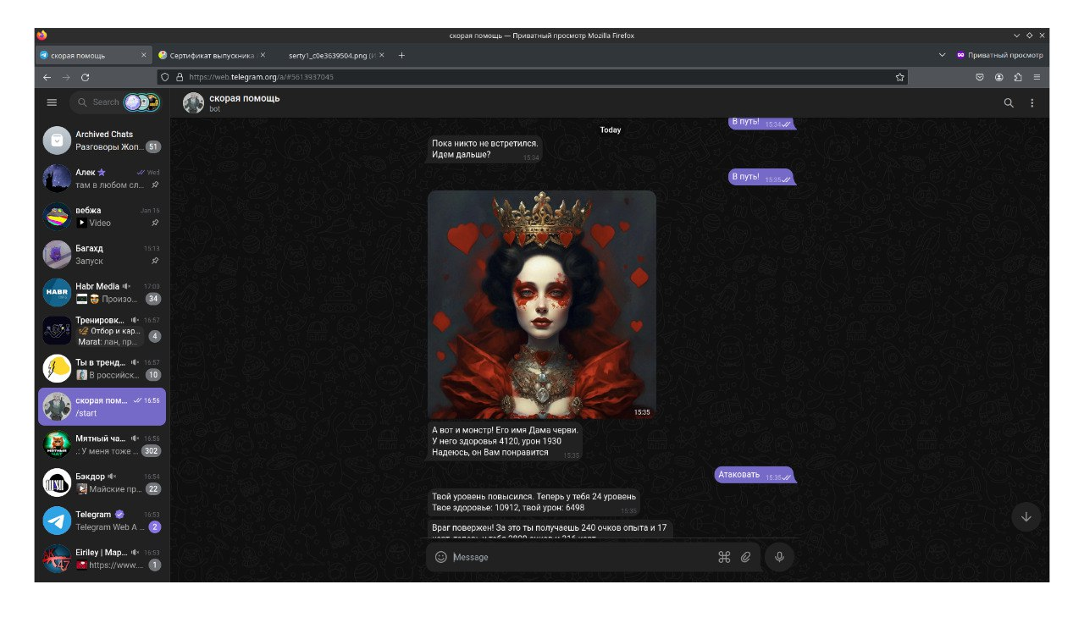
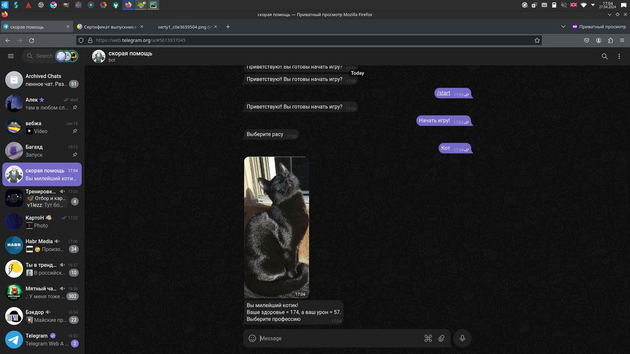

Slide 5

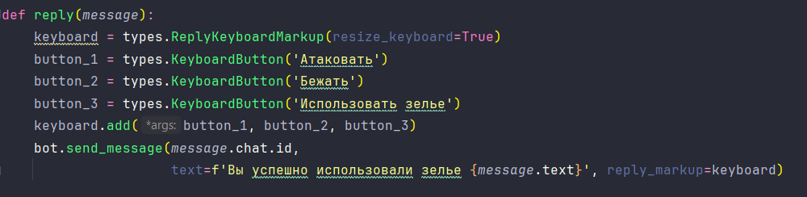
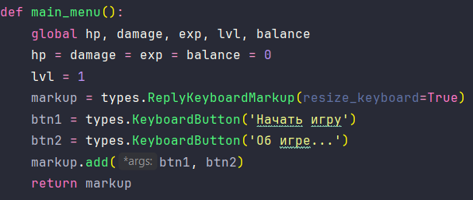
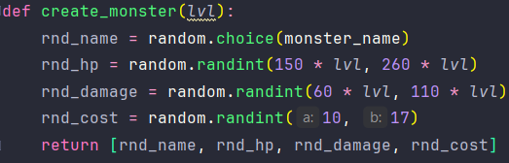

Slide 6
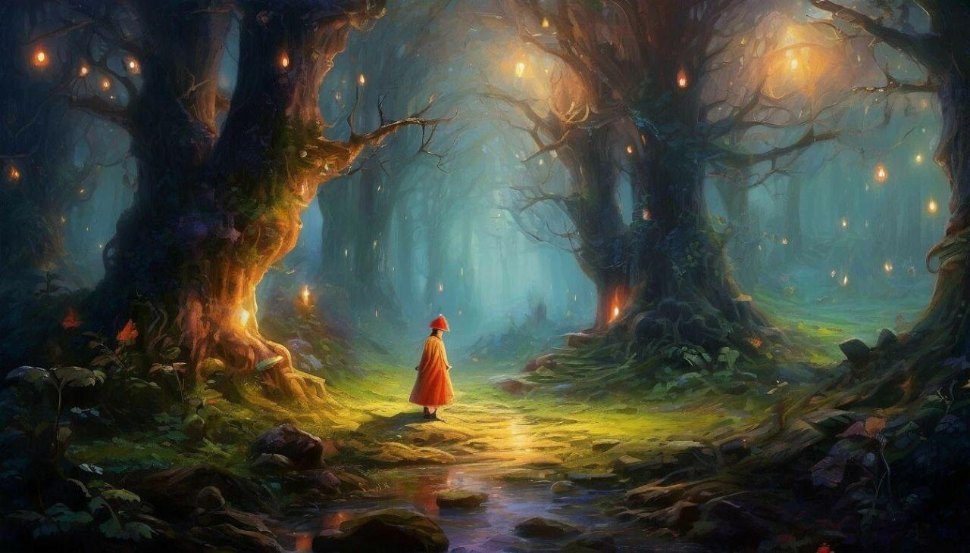
Спасибо за внимание

